Slide 1
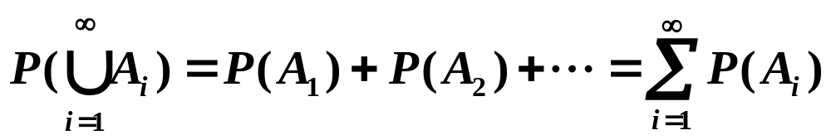
1.3 概率的公理化定义
学习几何和代数时,我们已经知道公理是数学体系的基础.数学上的“公理”,是一些不加证明而公认的前提,在此基础上推演对象的进一步的内容.
一、概率的公理化定义
定义：设随机试验T的样本空间为Ω,对于试验T的每一个事件A, 总有唯一确定的实数P(A)与之对应,若P(A)满足三条性质:
(1)0≤P(A)≤1;
(2)P(Ω)=1;
(3)设A₁, A₂,…为两两互不相容事件,即A_{i} A_{j} =φ(i≠j), 则
(可列可加性)
称P(A)为事件A的概率。

Slide 2

一、概率的性质
(1)P(φ)=0
(2)事件的有限可加性：设A₁, A₂, …,A_{n}是n个两两互不相容事件, 即A_{i}A_{j}=φ (i≠j), i,j=1, 2, …, n , 则
P( A₁ ∪ A₂ ∪ … ∪ A_{n})=P(A₁)+P(A₂)+…+P(A_{n}).
推论：P( A )=1－P(A)
(3)事件差: A、B是两个事件，则
P(A－B)=P(A)－P(AB)
S
S
A
A
推论：若事件A⊃B, 则
P(A－B)=P(A)－P(B)
A-B
A-B
B
B

Slide 3
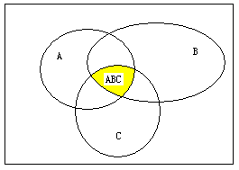
(4) 加法公式：对任意两事件A、B，有
P(A∪B)＝P(A)＋P(B)－P(AB)
Ω
B
A
AB
推论：对任意事件A、B 、C, 有
P(A∪B ∪C)=P(A)＋P(B)＋P(C)
－P(AB)－P(AC)－P(BC)＋P(ABC)
注：加法公式可推广到n个事件A₁,A₂,…,A_{n}的情形

Slide 4


例1 设事件A, B的概率分别为1/4, 1/2, 求下列情况下P(B－A)的值。
(1)A、B互不相容; (2) A⊂B; (3) P(AB)=1/8
解: P(B－A)=P(B)－P(AB)
B
(1)∵A、B互不相容
∴P(AB)=0
A
∴P(B－A)=P(B)= 1/2
(2)∵A⊂B
∴ P(B－A)=P(B)－P(A)= 1/4
(3) P(B－A)=P(B)－P(AB)=1/2－1/8 = 3/8

Slide 5

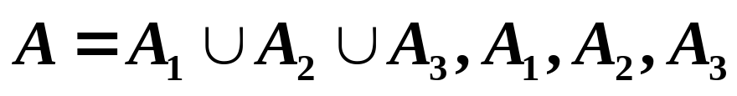
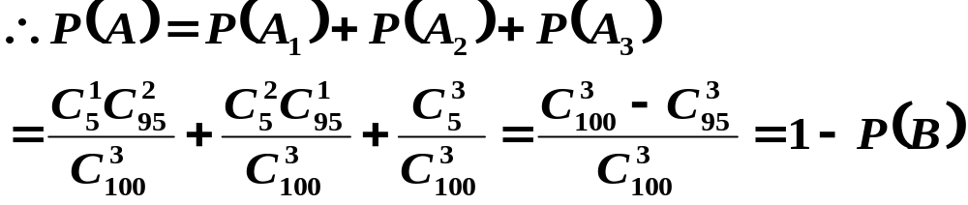
例2:设有100件产品,其中有5件次品.从中任
意抽取3件产品,求下列事件的概率:
A=“3件中至少有一件次品”,B=“3件全为正品”
解:
设 “3件中有i件次品”,i=1,2,3
互不相容
显然:

Slide 6

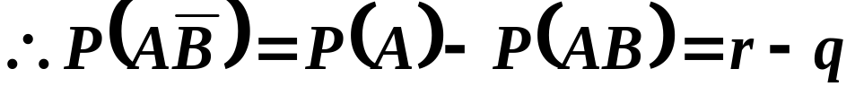
例3:设
求
解:
而

Slide 7
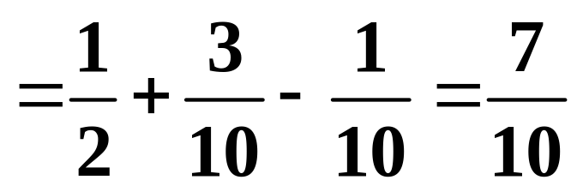
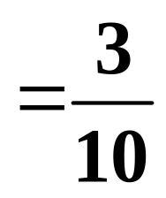
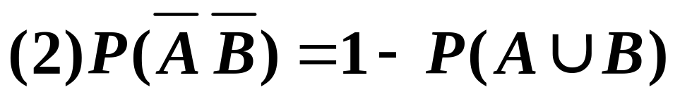
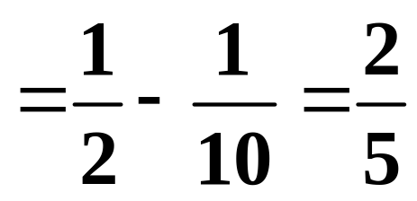
例4.在1∼10这10个自然数中任取一数,求取到的数(1)能被2或3整除的概率;(2)既不能被2也不能被3整除的概率;(3)能被2整除而不能被3整除的概率.
解: 设A=“取到的数能被2整除”;
B=“取到的数能被3整除”. 则:
P(A)= 1/2
P(B)= 3/10
P(AB)= 1/10
(1)P(A∪B)=P(A)＋P(B)－P(AB)
(3)P(A－B)=P(A)－P(AB)

Slide 8
例5.某市有甲,乙,丙三种报纸,订每种报纸的人数分别占全体市民人数的30%,其中有10%的人同时定甲,乙两种报纸.没有人同时订甲丙或乙丙报纸.求从该市任选一人,他至少订有一种报纸的概率.
解: 设A, B, C分别表示“选到的人订甲, 乙, 丙报”
P(A∪B ∪C)=P(A)＋P(B)＋P(C)
－P(AB)－P(AC)－P(BC)＋P(ABC)
=30%×3－10%－0－0＋0
=80%
即从该市任选一人,他至少订一种报纸的概率80%

Slide 9

例6:设甲,乙两门大炮同时向敌机进行射击,甲击中飞机的概率为0.5,乙击中飞机的概率为0.6,
他们同时击中的概率为0.48,求“敌机被击中”的概率.
解:设A=“甲击中飞机”,B==“乙击中飞机”,则 P(A)=0.5,P(B)=0.6,P(AB)=0.48.
=0.5+0.6-0.48=0.62

